Slide 1





CHÀO MỪNG CÁC EM ĐẾN VỚI TIẾT
TIẾNG VIỆT LỚP 1

Slide 2

Ôn bài cũ

Slide 3
op ôp ơp ap ăp âp ut ưt et êt it ot ôt ơt at ăt ât oc ôc uc ưc ac ăc âc iu ưu au âu ao êu eo ui ưi oi ôi ơi ai ay ây em êm im um om ôm ơm

Slide 4
Mưa rào lộp độp. Họ nhà nhái tụ họp thi hát đón cơn mưa đầu mùa. Mặt ao ran ran bài ca ì ọp, ì ọp. Đàn cá cờ lóp ngóp bơi đến, lâu lâu lại ngoi lên đớp mưa.

Slide 5

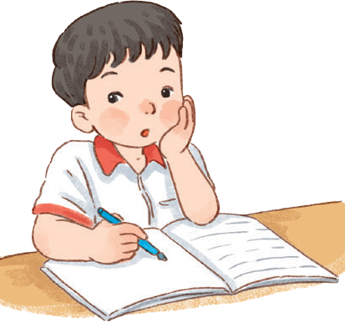
BÀI 55
BÀI 55
Ôn tập và kể chuyện:
Mật ong của gấu con
Ôn tập và kể chuyện

Slide 6


Slide 7

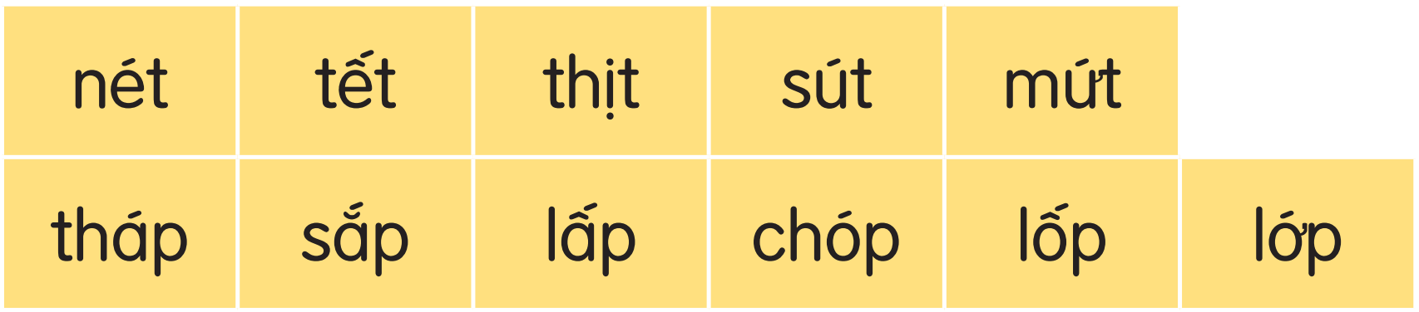
E
Ê
A
B
C
Notes:
Click vào từng chữ thường để bật âm thanh đọc chữ đó
Chữ hoa không làm vì nặng, khó chạy slide

Slide 8

nét chữ
nết na
xe đạp
tấp nập
gặp gỡ
hồi hộp
gom góp
mứt sen
tia chớp
chút ít
Notes:
Click vào từng chữ thường để bật âm thanh đọc chữ đó
Chữ hoa không làm vì nặng, khó chạy slide

Slide 9
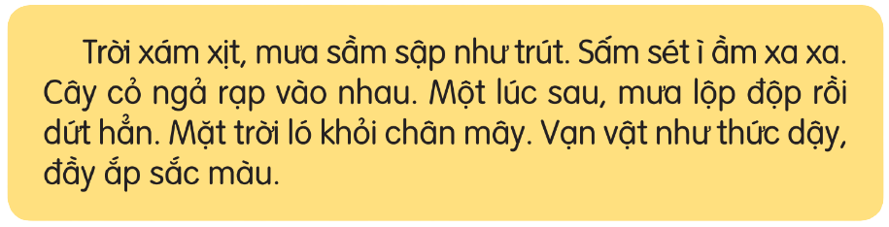

Slide 10


Slide 11
Gần hồ có ngọn tháp cao vút.

Slide 12

Notes:
Chưa có hiệu ứng

Slide 13
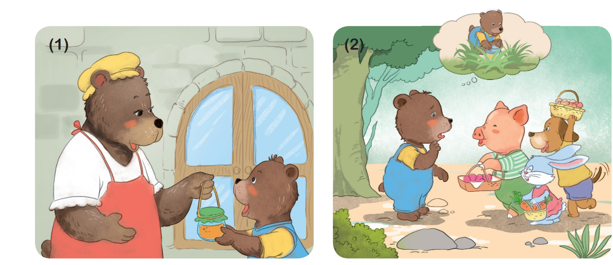
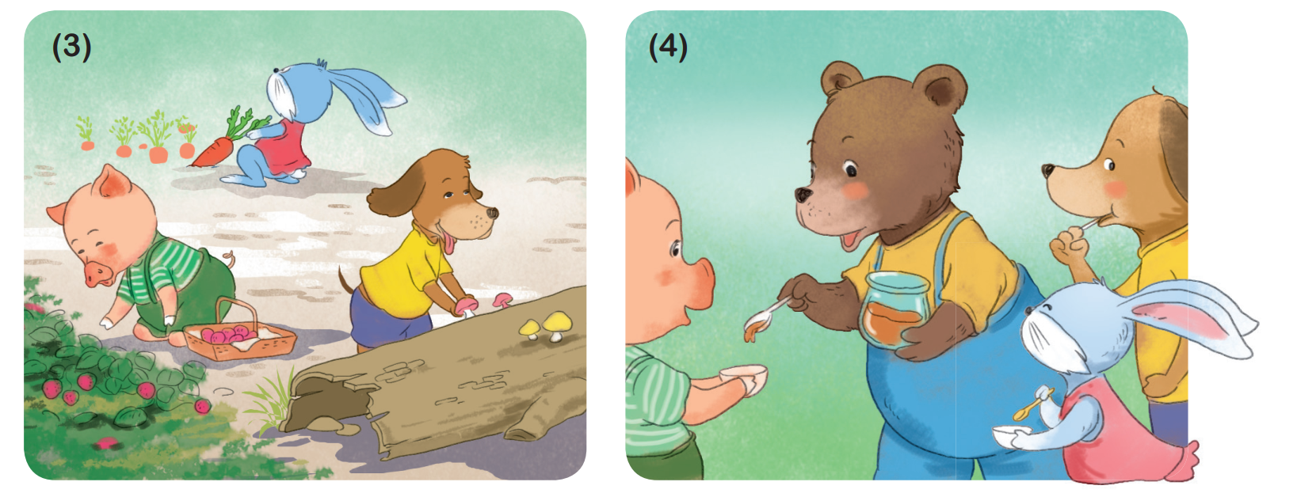
Mật ong của gấu con.

Slide 14
Gấu mẹ đã chuẩn bị gì cho gấu con đi chơi?

Slide 15
Vì sao gấu con giấu lọ mật ong đi?
Notes:
Chưa có hiệu ứng

Slide 16
Đồ ăn bị mất, các bạn làm gì?

Slide 17
Chia mật ong cho các bạn, gấu con nghĩ gì?

Slide 18
Mật ong của gấu con.

Slide 19
Dặn dò
- Hoàn thành vở Tập viêt bài 55.
Đọc lại bài 55, chuẩn bị bài 56.

